Slide 1
Творческая работа «Неделя русских мультфильмов»
Кангур, Мария и Пену, Ингели
ученицы девятого класса Арукюлаской основной школы

Slide 2
Цели и задачи
Познакомить учеников с мультфильмами, с их героями, режиссёрами, писателями и художниками мультипликационного кино
Поднять интерес к изучению русского языка и культуры
Усовершенствовать свои знания русского языка

Slide 3
Этапы проекта
Подготовительный этап проекта:
Определили тему творческой работы
Определили цели и задачи
Составили с помощью учителя план работы

Slide 4
Этап планирования
Собрали и обработали необходимую для реализации творческой работы информацию
Изучили самые известные и популярные мультфильмы
Выбрали мультфильмы для начальной школы и основной школы

Slide 5
Этап планирования
Разработали конкурсы, развлечения, викторины и игры.
Распределили задачи
Определили способ представления результатов, т.е. в какой форме будет отчёт -презентация, фотографии

Slide 6
Заключительный этап:
Сделали выводы
Оформили результаты согласно требованиям оформления творческой работы
Подготовились к защите проекта
Провели защиту своей творческой работы перед комиссией в актовом зале

Slide 7
Неделя русских мультфильмов

Slide 8
Неделя русских мультфильмов

Slide 9
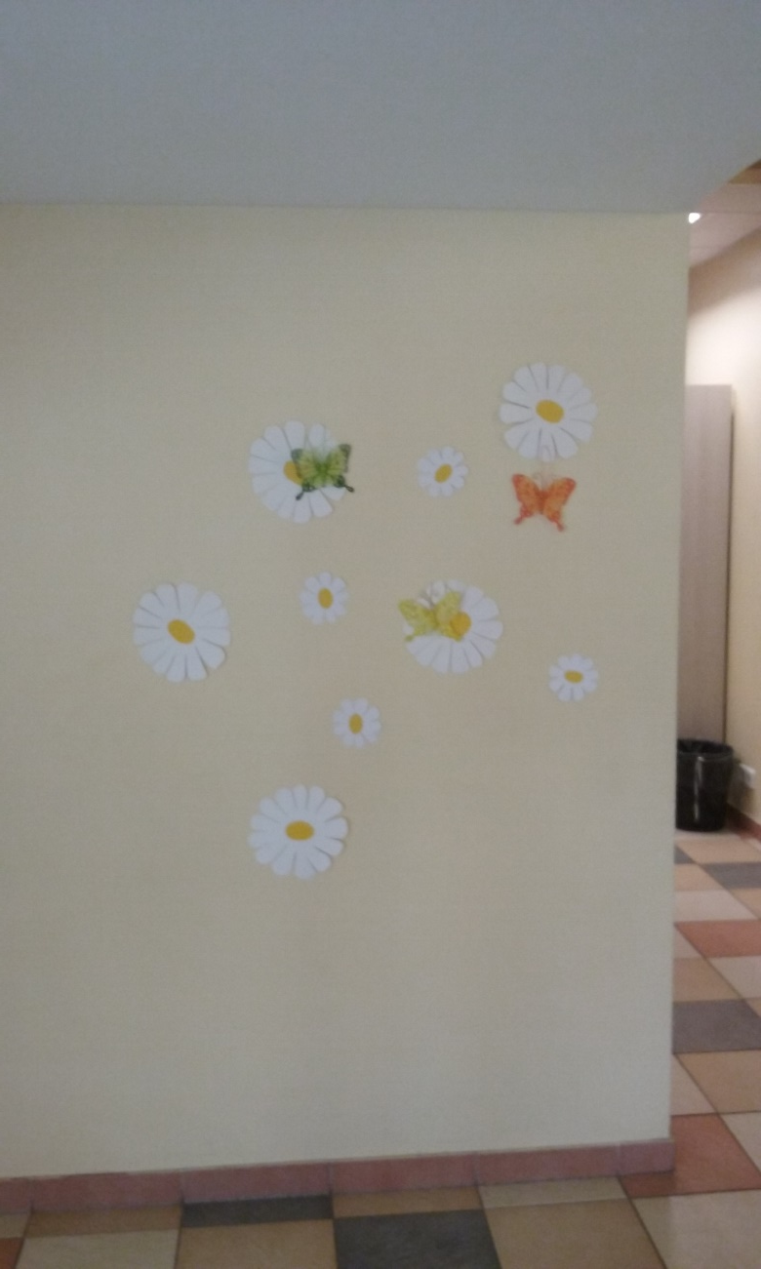
Неделя русских мультфильмов

Slide 16
Notes:
Футболка. Эту футболку учительница привезла из Санкт-Петербурга.

Slide 19
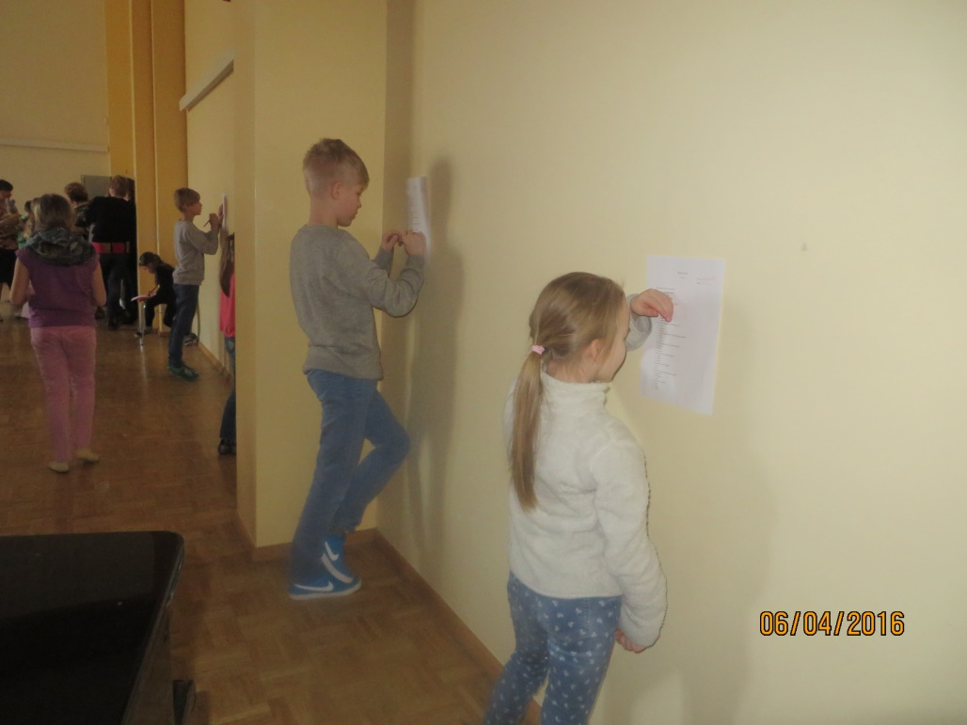
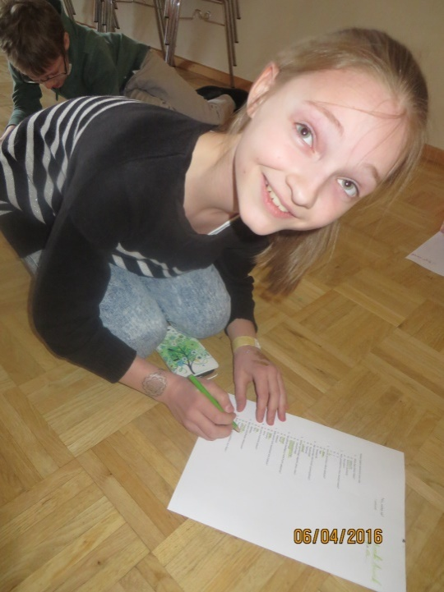

Slide 20
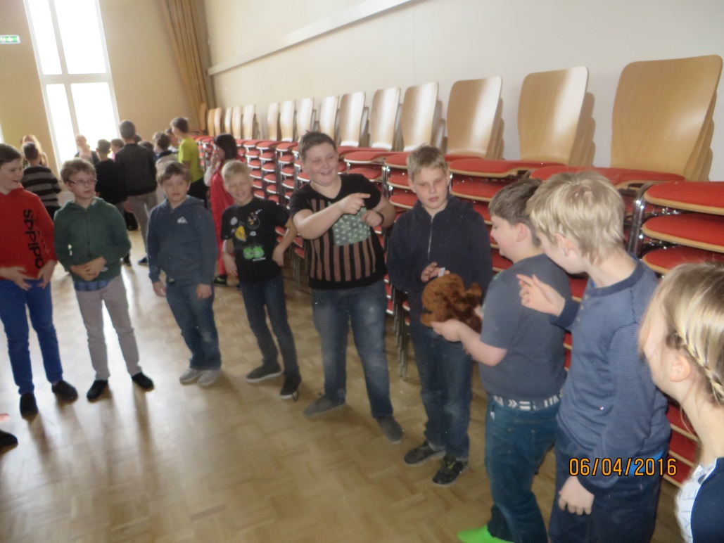
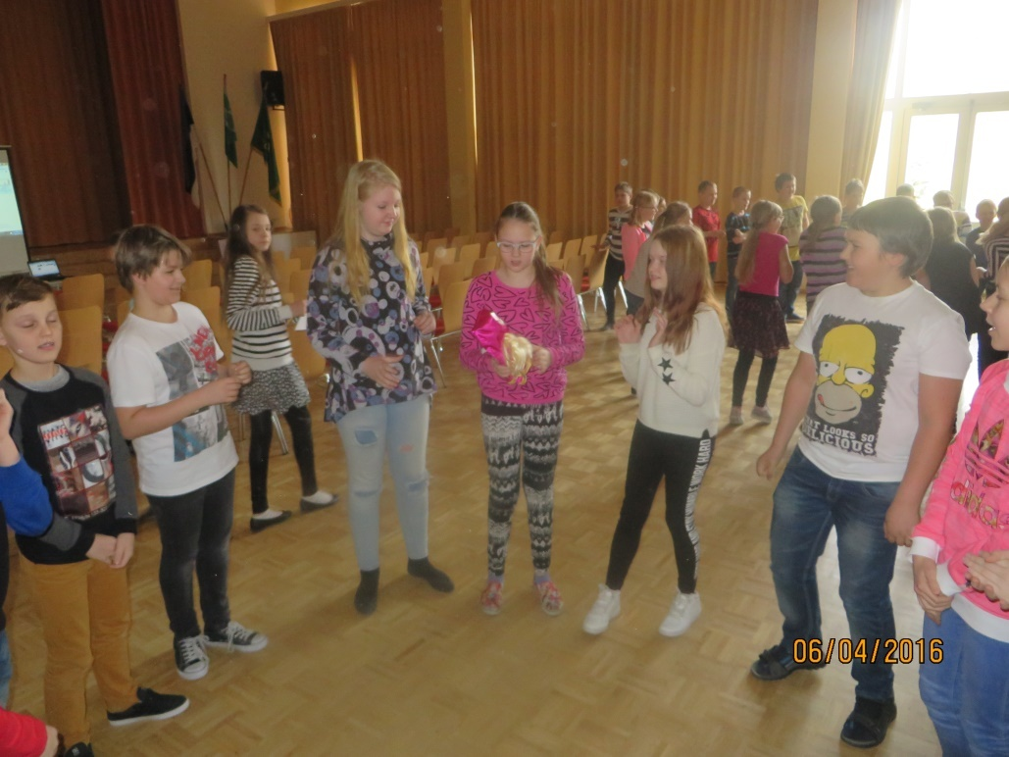
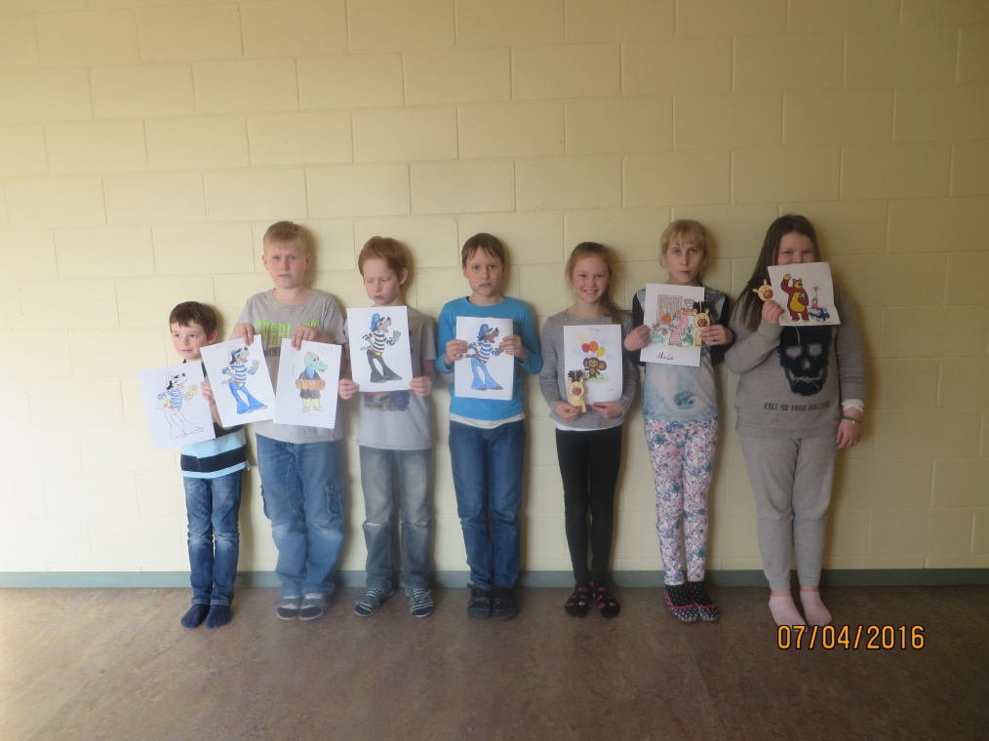

Slide 25
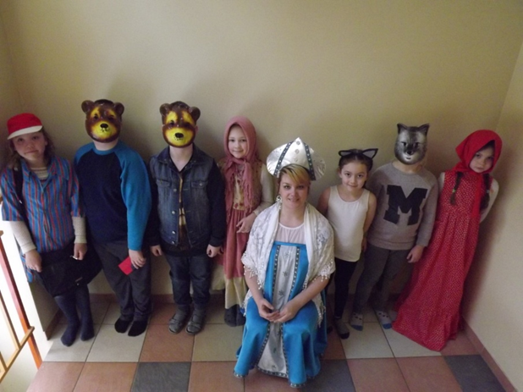
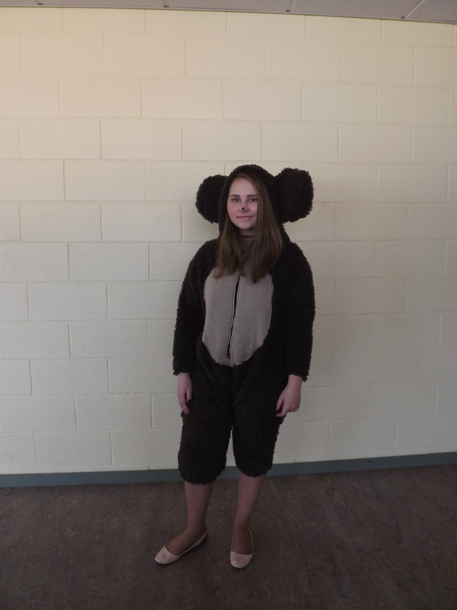
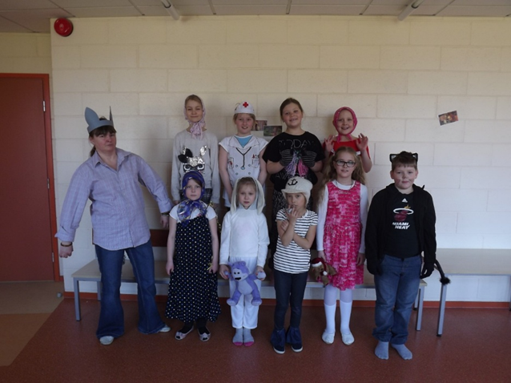

Slide 26
Спасибо за внимание!

